Slide 1
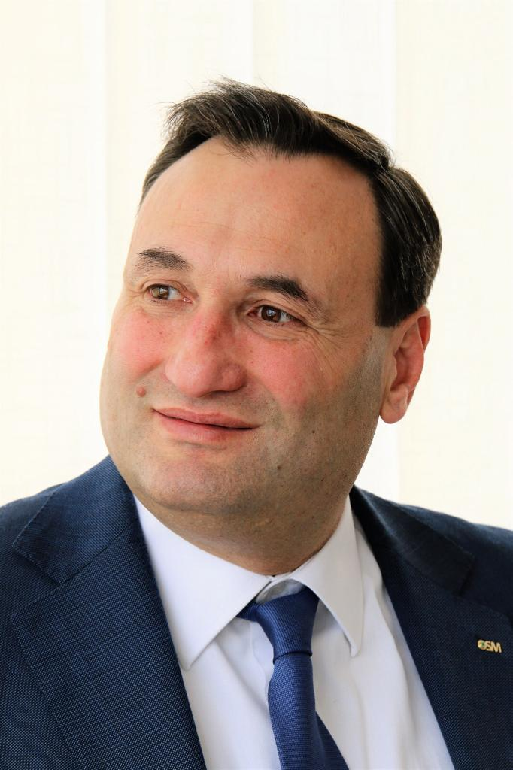
BP MANAGMENT
AUTORE E RELATORE
BALDASSARE PIPITONE
info@bpmanagement.info

Slide 2
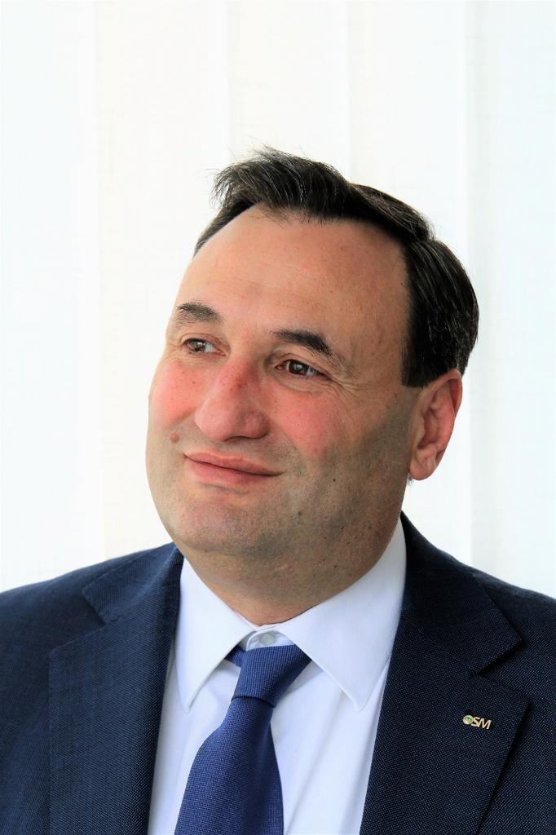
BP MANAGMENT
SONO BALDASSARE PIPITONE E SONO UN IMPRENDITORE.
HO INIZIATO LA MIA CARRIERA QUANDO AVEVO COMPIUTO 21 ANNI.
NELLA PRIMA PARTE DEL MIO PERCORSO PROFESSIONALE SONO STATO SOCIO FONDATORE PER LA STRUTTURA DA ME CREATA INSIEME AD ALTRE DUE PERSONE.
ORA SONO TITOLARE DI UN’AZIENDA CONTROLLATA DA ME AL 100%

Slide 3
HO VISSUTO TANTE SITUAZIONI PROBLEMATICHE CHE UN’AZIENDA E UN MANAGER POSSONO VIVERE.
SONO CADUTO, E MI SONO RIALZATO TANTE VOLTE, PIU FORTE DI PRIMA.
BP MANAGMENT

Slide 4
OGGI POSSO AFFERMARE FREQUENTANDO MOLTISSIME AZIENDE, CHE 9 AZIENDE SU 10 SI RITROVANO A VIVERE ALMENO UNO DI QUESTI 10 ERRORI.
BP MANAGMENT

Slide 5
I 10 ERRORI :
CREARE UN’AZIENDA SENZA I GIUSTI COMPAGNI
BP MANAGMENT

Slide 6
3 INSEGNAMENTI CHE VORREI TRASFERIRTI
1) FISSA IN ANTICIPO QUALI SARANNO LE REGOLE NEL CASO UN DOMANI SI GIUNGESSE AD UNA SCISSIONE.
2) SE I SOCI SONO SOCI-LAVORATORI OGNUNO DEVE SAPERE DOVE INIZIA E DOVE FINISCONO I SUOI COMPITI.
3) MAI RESTARE A LUNGO IN UNA SITUAZIONE IN CUI TI ACCORGI CHE SEI OSTAGGIO DI COLOROCHE UN TEMPO AVEVI CONSIDERATO COMPAGNI DI VIAGGIO.
BP MANAGMENT

Slide 7
2. NON SCEGLIERE I GIUSTI CONSULENTI
BP MANAGMENT

Slide 8
IL FATTO ERA CHE, ORMAI, L’AZIENDA SI COMPORTAVA COME UNA NAVE IN MEZZO AL MARE.
FINCHÈ SI STA IN PORTO , TRANQUILLI, SI POSSONO APPORTARE MODIFICHE CON SUFFICIENTE TRANQUILLITÀ
BP MANAGMENT

Slide 9
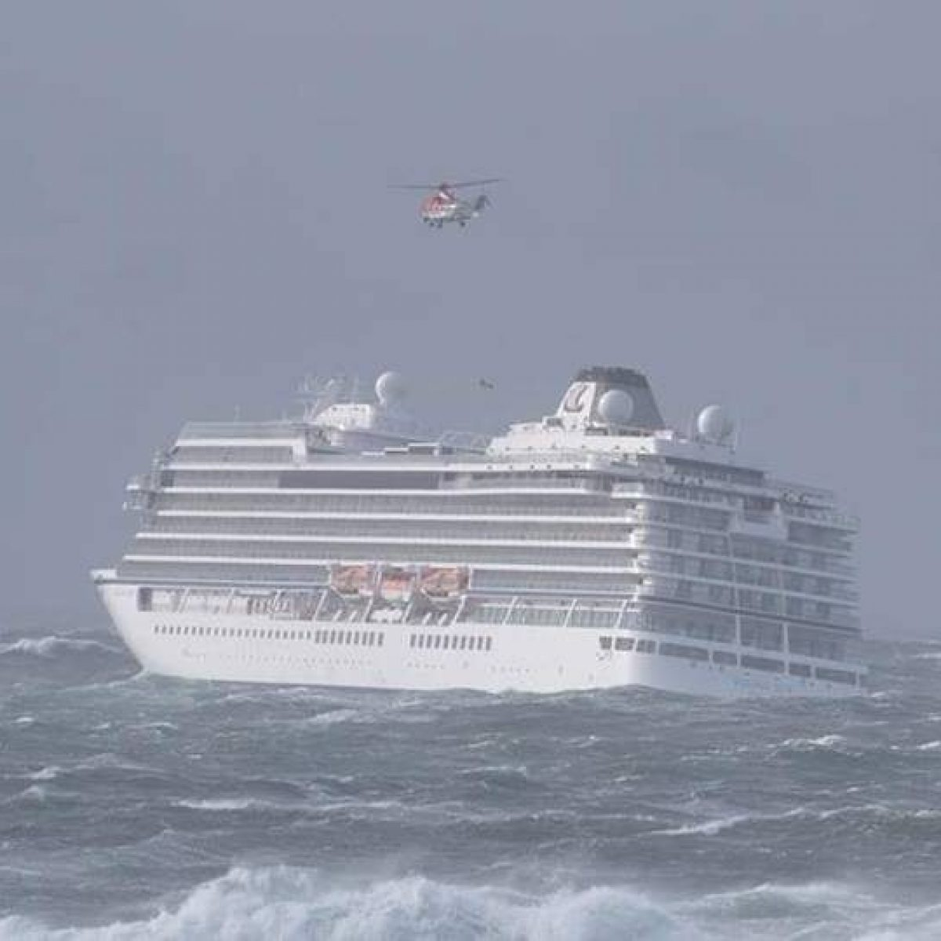
MA RISULTA TUTTO PIÙ COMPLICATO QUANDO SI È IN ALTO MARE. LA GESTIONE DELLA QUOTIDIANITÀ DIVENTA COMPLESSA. LE ONDE O L’ECCESSO DI VENTO DIVENTANO LE COMMESSE DA CHIUDERE.
BP MANAGMENT

Slide 10
3. INSISTERE A FARE IL LAVORO DEI CATTIVI COMPAGNI DI VIAGGIO
BP MANAGMENT

Slide 11
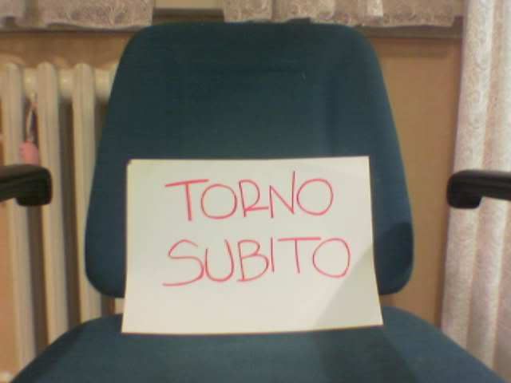
SPESSO SUCCEDE CHE ABBIAMO PERSONE IN AZIENDA CHE NON RICOPRONO IL RUOLO CHE DOVREBBERO SVOLGERE.
BP MANAGMENT

Slide 12
SENZA CHE ME NE RENDESSI CONTO, ERO PRIGIONIERO DELLA MIA STESSA AZIENDA.
NON ERO PIÙ LIBERO
BP MANAGMENT

Slide 13
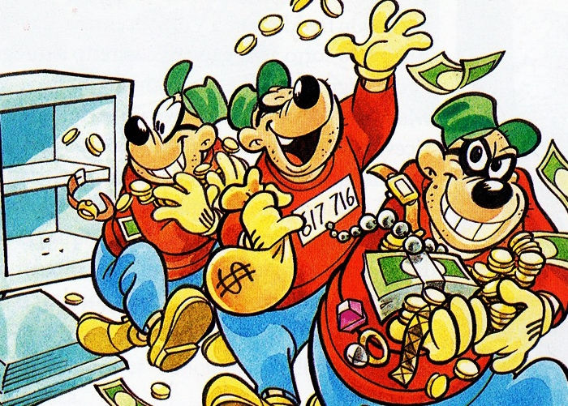
4. ESSERE FUORI SCAMBIO
BP MANAGMENT

Slide 14
PARADOSSALMENTE ERO IO QUELLO CONTROLLATO, IN MODO DA AVERE ELEMENTI UTILI PER CRITICARMI.
I 3 GRADINI DELLO STARE FUORI SCAMBIO:
1) Tu dai tanto e in cambio non richiedi niente. Il beneficiario inizia a non dire agli altri è aiutato.
2) Tu perseveri nel tuo atteggiamento, aumentando il divario di prestazioni. Il beneficiario inizia a sminuire quanto ricevuto o lo da per scontato
3) Tu prosegui nell’andare fuori scambio. Il beneficiario a questo punto ti attacca continuamente, anche in modo aperto.
BP MANAGMENT

Slide 15
5. NON MIGLIORARTI
BP MANAGMENT

Slide 16
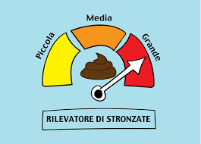
5. NON MIGLIORARTI
ANCORA OGGI SENTO SPESSO DA MOLTI PROFESSIONISTI : «Qui si è fatto sempre così»
BP MANAGMENT

Slide 17
MIGLIORARSI COME IMPRENDITORE O PROFESSIONISTA, SIGNIFICA GUARDARE E COMPRENDERE CHE IL MONDO È CAMBIATO.
NON LIMITARSI A CIÒ CHE SI CONOSCE BENE NEL PROPRIO SETTORE
BP MANAGMENT

Slide 18
6. NON SELEZIONARE I GIUSTI COLLABORATORI
BP MANAGMENT

Slide 19
NON DOBBIAMO PUNTARE AD AVERE DEI ROBOT, A CUI DARE ORDINI.
MA PERSONE DOTATE DI LIBERO ARBITRIO, CONSAPEVOLI DELLE LORO CAPACITÀ E RESPONSABILITÀ.
PER OTTENERE QUESTO, COME GIÀ ACCENNATO, È NECESSARIO OPERARE A DUE LIVELLI:
CON LA SELEZIONE DI NUOVE FIGURE
CON LA GESTIONE DEI MEMBRI STORICI DELLO STAFF
BP MANAGMENT

Slide 20
7. NON FORMARE COLLABORATORI
BP MANAGMENT

Slide 21
GRAZIE ALLA MIA ESPERIENZA NEL MONDO DELL’IMPRESA PRIVATA, MI HA PORTATO A COMPRENDERE
CHE LE PERSONE INSERITE E POI ABBANDONATE O NON GESTITE, SONO UN RISCHIO ALTO PER L’IMPRENDITORE.
BP MANAGMENT

Slide 22
8. NON ASCOLTARE LA TUA COSCIENZA
BP MANAGMENT

Slide 23
8. NON ASCOLTARE LA TUA COSCIENZA
A VOLTE CERCHIAMO DI MODIFICARE NOI STESSI, TROVANDO SCORCIATOIE PIÙ COMODE MA NON ETICHE
LA COSCIENZA È UN TRIBUNALE SENZA APPELLO.
BP MANAGMENT

Slide 24
9. NON STARE ATTENTO ALLE RICHIESTE DEL MERCATO
BP MANAGMENT

Slide 25
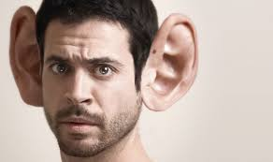
IO COME IMPRENDITORE DEVO SEMPRE TENERE LA MENTE SGOMBRA E FRESCA PER ASCOLTARE E SODDISFARE LE RICHIESTE FUTURE DEL MERCATO
BP MANAGMENT

Slide 26
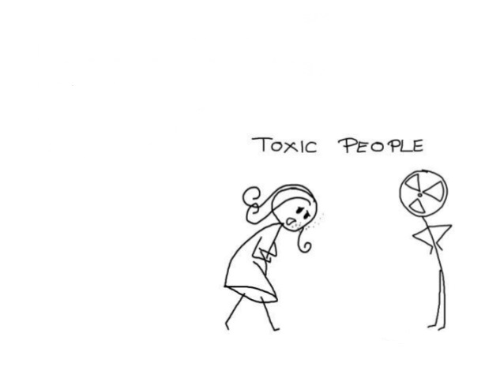
10. NON STARE ATTENTO ALLE PERSONE TOSSICHE NELLA TUA VITA
BP MANAGMENT

Slide 27
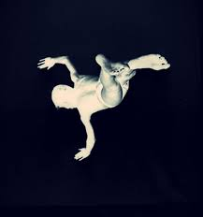
10. NON STARE ATTENTO ALLE PERSONE TOSSICHE
LE PERSONE CHE ABBIAMO ACCANTO, QUELLE A CUI TENIAMO O CON CUI DIVIDIAMO GIOIE E DOLORI, CI POSSONO AIUTARE A RAGGIUNGERE VETTE INESPLORATE
OPPURE FARCI SPROFONDARE IN BURRONI
BP MANAGMENT

Slide 28
«L’ottimista vede l’opportunità in ogni pericolo, il pessimista vede il pericolo in ogni opportunità»
BP MANAGMENT

Slide 29
DOVRAI AFFRONTARE QUESTE PERSONE TOSSICHE, FARLE USCIRE ALLO SCOPERTO E, A QUEL PUNTO, METTERLE DAVANTI AD UNA SCELTA:
BP MANAGMENT

Slide 30
BP MANAGMENT
Grazie
Baldassare Pipitone
Fondatore BP Management srl
0924503814 – 3485849265
http://www.bpmanagement.info/
Seguici su facebook
info@bpmanagement.info

